Slide 1
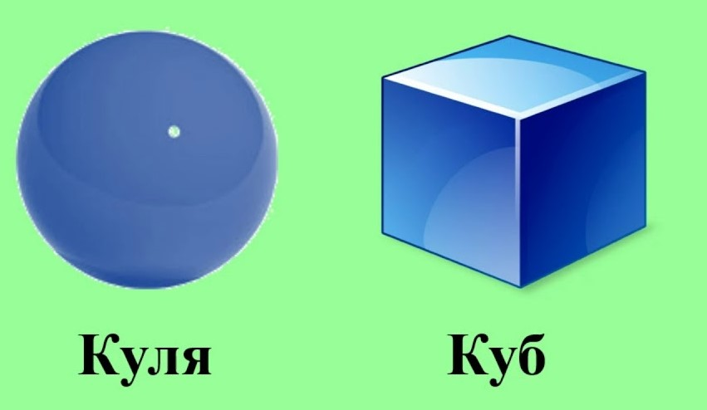
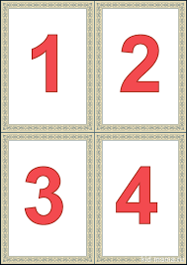
Тема: Куля. Куб. Числа від 1 до 4

Slide 2
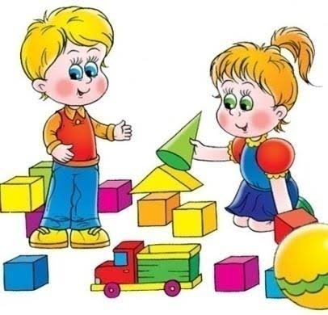
Доброго ранку! Доброго ранку!
Хай плещуть долоньки,
Хай тупають ніжки.
Працюють голівки,
І сяють усмішки.

Slide 3
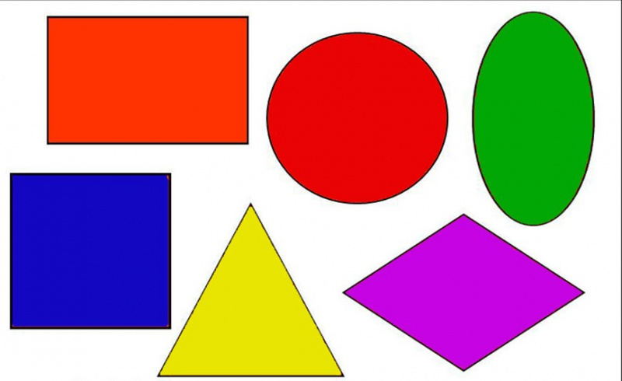
Розглядання геометричних фігур.
Назвати геометричні фігури.
Ці фігури називають плоскі, тому що їх можна розмістити на площині,
намалювати, вирізати з кольорового паперу.

Slide 4
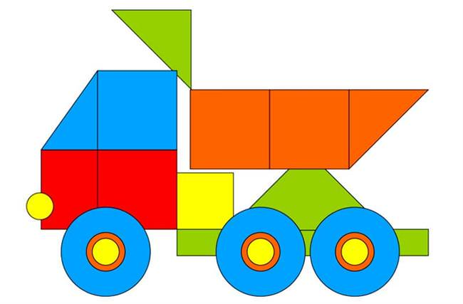
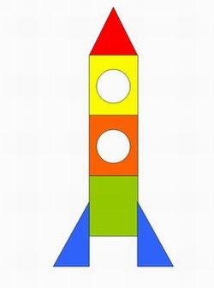
Зразок

Slide 5
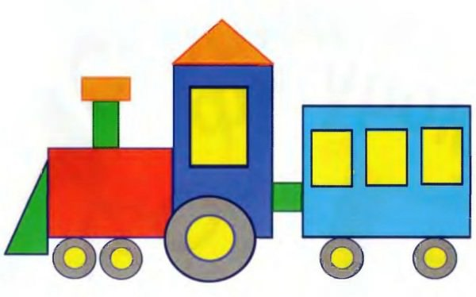

Slide 6
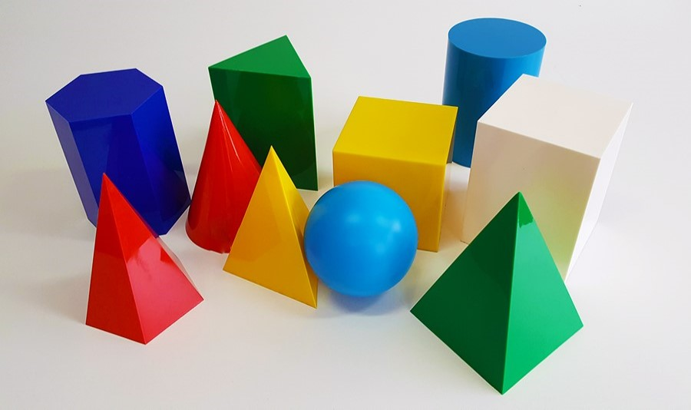
Сьогодні ми ознайомимося з об'ємними геометричними фігурами.
За допомогою,яких можна збудувати різні споруди.

Slide 7
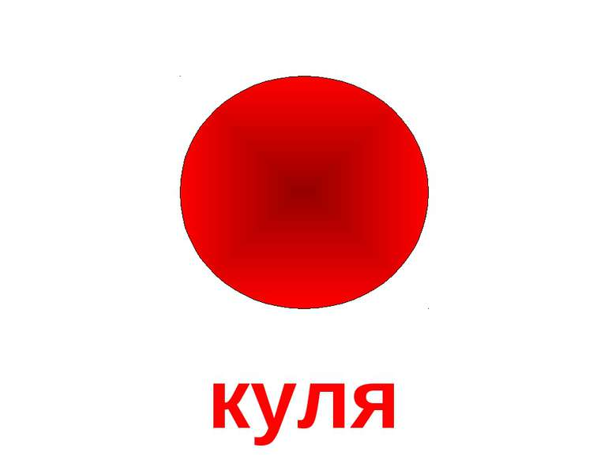
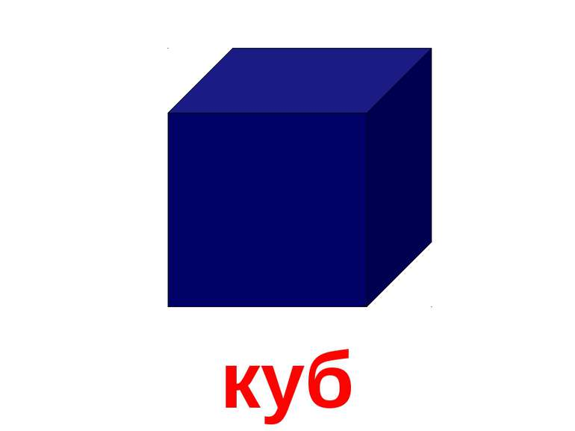
Кулю і куб можна розглядати з усіх боків тому вони є об'ємними фігурами.

Slide 8
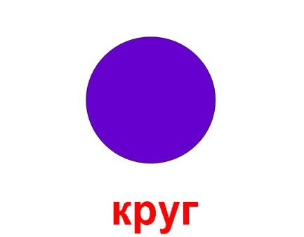
Куля – об'ємна фігура.
Вона не має кутів, уміє котитися.
Ця фігура схожа на м'яч, повітряну кульку, глобус.
Кулю ми не можемо притиснути до столу.
На яку геометричну фігуру схожа куля?

Slide 9
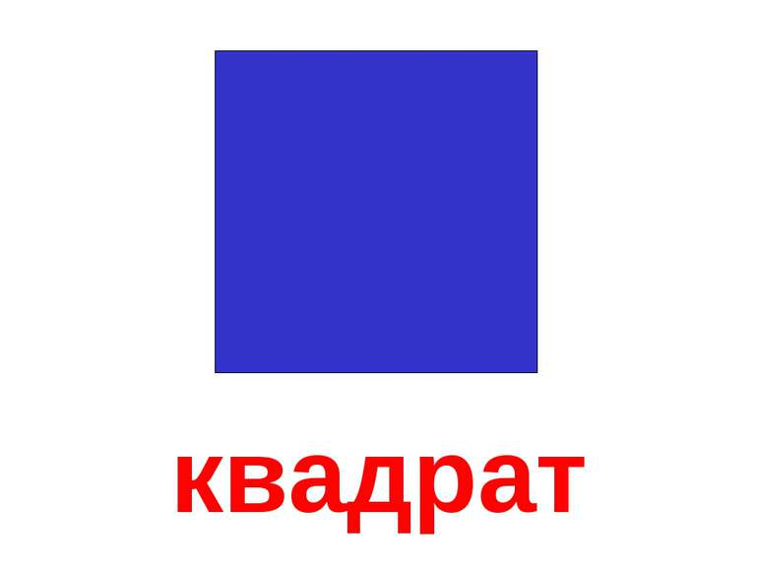
Куб – об'ємна фігура, кожна грань якого є квадратом.
Його не можна стиснути в долонях.
Ця фігура схожа на подарункову коробку, кубик рубик.
На яку геометричну фігуру схожий куб?

Slide 11
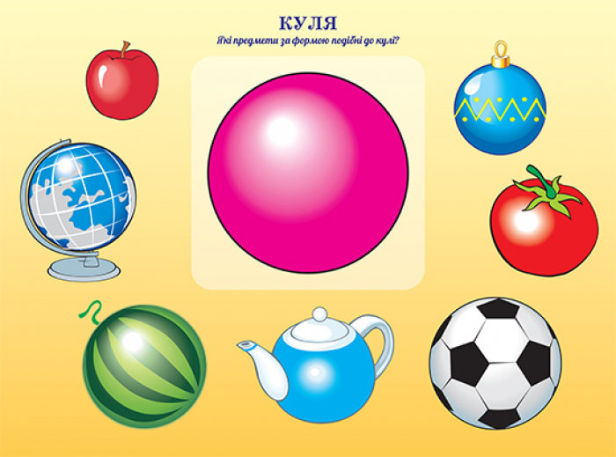
Гра

Slide 12
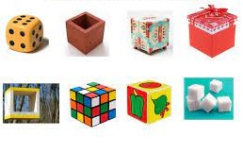
Які предмети схожі на куб

Slide 13
Рахунок від 1 до 4

Slide 15
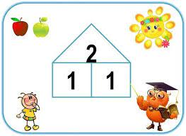
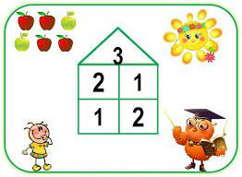
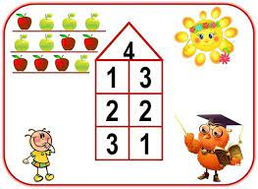

Slide 16
Про які геометричні фігури згадували?
Назвати об'ємні та пласкі фігури.
Що в навколишньому оточенні нагадує
За формою кулю, куб?

